Slide 1
El impacto socioeconómico del Covid-19 en las Mujeres Trans
Con el Apoyo de:

Slide 2
Presentación
La presente investigación se inicia a partir de la cuarentena que empezó el 21 de Marzo de 2020, debido a la Pandemia del Covid-19, fue un virus que se empezó a transmitir rápidamente desde que se dieron los primeros casos en la ciudad de Wuhan en China, el primer caso en El Salvador se dio el 18 de Marzo en el Municipio de Santa Ana.
Fue gracias al apoyo de Madre Inc., a través del programa de Viva Girls y el Fondo Centroamericano de Mujeres (FCAM), que logramos culminar y entregar esta investigación, realmente los esfuerzos han sido titánicos de todo el personal de campo, debido a las limitaciones de movilidad, sumado a eso que los casos iban en aumento cada día.

Slide 3
Antecedentes
En El Salvador la población LGBTIQ+ es una de las más vulneradas en sus derechos humanos a través de los años y la población de Mujeres Trans, es sin lugar a dudas la más estigmatizada y discriminada dentro de este grupo minoritario.
En diciembre de 2019 la CIDH hizo una visita In Loco al país los días 2, 3 y 4 de Diciembre, Durante su visita, la Comisión recibió información consistente que da cuenta de la prevalencia de patrones socio-culturales discriminatorios que permean la sociedad salvadoreña en su conjunto e impactan en el actuar de funcionarios públicos, vulnerando el derecho de las mujeres y de las personas lesbianas, gays, bisexuales, trans e intersex (LGBTI) a vivir libres de violencia y de discriminación.

Slide 4
Antecedentes
Observa con preocupación la ausencia de institucionalidad para la protección y garantía de los derechos LGBTI.
De acuerdo con la información recibida, tras la disolución de la Secretaría de Inclusión Social fue creada la Unidad de Género y de Diversidad en el Ministerio de Cultura, con el mandato de proteger la diversidad y de promover el fin de la discriminación.
Sigue pendiente la aprobación de un plan quinquenal para los derechos de las personas LGBTI, así como la aprobación de la Ley de Identidad de Género.
Preocupa a la CIDH que los pocos avances logrados hasta ahora en el país puedan estar en riesgo de retroceso o de desaparición, por la ausencia de una partida presupuestaria dedicada a la materia en el reciente presupuesto general presentado, así como el fin de las ferias de trabajo anteriormente promovidas,
La ausencia de espacios de articulación entre instituciones del Estado con representantes de sociedad civil de defensa de los derechos de las personas LGBTI¨

Slide 5
Antecedentes
La oficina del Alto comisionado de las NNUU, ante el impacto del Covid-19 en las mujeres trans expresaba:
“Las mujeres trans tienen más probabilidades de estar desempleadas y vivir en la pobreza que la población en general. Muchos en la comunidad LGBTI trabajan en el sector informal y carecen de acceso a licencias remuneradas por enfermedad, compensación por desempleo y cobertura. Además, debido a políticas discriminatorias de licencia remunerada que no cubren a todos los géneros por igual, las personas LGBTI pueden no ser capaces de tomarse un tiempo fuera del trabajo para cuidar a los miembros de su familia”

Slide 6
Antecedentes
Según el estudio de talla poblacional para población de mujeres tras realizado en el 2014 por Plan Internacional, en San Salvador el 74.8% y en San Miguel el 39.1% recibieron dinero a cambio de relaciones sexuales alguna vez en la vida. Un 59.7% y 54.3% en las mismas ciudades tuvieron la primera relación sexual a cambio de dinero antes de los 18 años de edad. (Hernandez Ayala, F.M., Nieto, A.I., Lara, G., Guardado, M.E., 2014)

Slide 7
Antecedentes
Situación Laboral de las personas LGBTQ en el AMSS
Fuente: Centro de Estudios de la Diversidad Sexual y Genérica – AMATE El Salvador.

Slide 8
Objetivos
General
Analizar el impacto socioeconómico en las mujeres trans durante la cuarentena de la pandemia del Covid-19.
Específicos
Mostrar la ayuda económica y en especies que ha recibo la población de mujeres trans de parte del Gobierno de El Salvador durante la cuarentena.
Analizar cuál es el impacto en el área laboral que se tuvo durante la cuarentena en la población de Mujeres Trans y en sus familias.
Comparar la ayuda económica y en especies que recibieron de parte del GOES versus el de los Gobiernos Municipales.

Slide 9
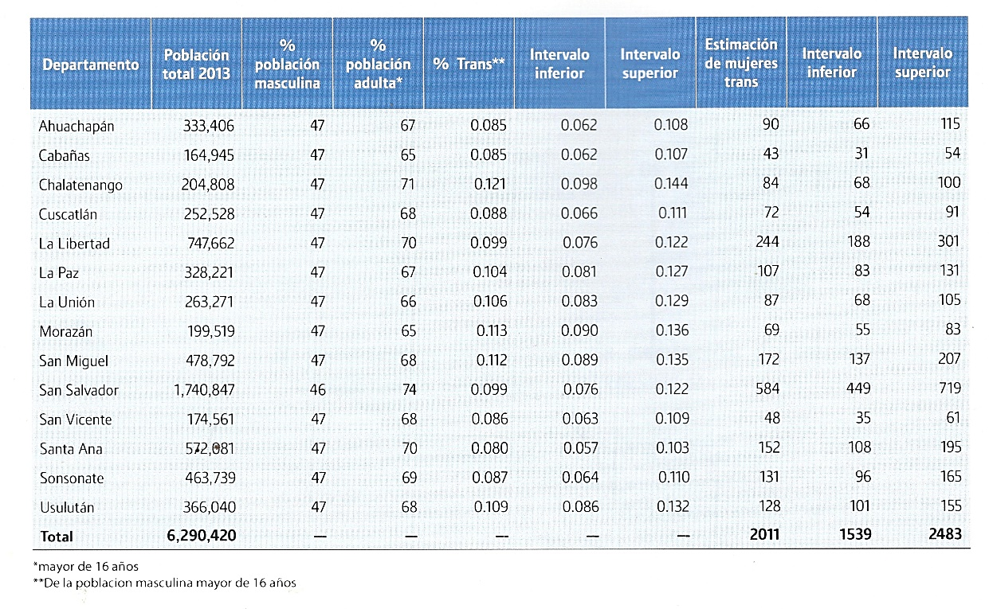
Muestreo
Para nuestro caso como no existe un dato exacto que nos determine la cantidad de mujeres trans que existen actualmente en el país, tomaremos a consideración el único estudio de estimación de talla poblacional en mujeres trans de El Salvador, realizado en el 2014, por Plan Internacional con el apoyo del Ministerio de Salud

Slide 10
Resultados

Slide 11
Resultados

Slide 12
Resultados

Slide 13
Resultados

Slide 14
Resultados

Slide 15
Resultados

Slide 16
Resultados

Slide 17
Resultados

Slide 18
Resultados

Slide 19
Resultados

Slide 20
Conclusiones
La pandemia del Covid-19 y la cuarentena agudizó más la situación económica y del acceso a un empleo de las mujeres trans.
Es evidente que hubo muchos casos de violaciones a los derechos humanos de las personas trans, tanto en los centros de contención para cumplir con la cuarentena, así como también con el acceso a una alimentación balanceada.
La ayuda económica de los $300.00 no llego a las mujeres trans que viven solas, esto las puso en un margen grande de desventaja al no contar con ella ya que serviría para el pago de vivienda, pago de servicios básicos y alimentación.
Existe un hacinamiento del 70% en las casas donde habitan la mayoría de mujeres trans, esto las coloca en una situación de violencia doméstica, agresiones, abusos, o incluso violaciones.
Resulta realmente necesario el trabajo con las municipalidades en el tema LGBTIQ+ ya que en muchas de ellas se comente abusos por parte de los Cuerpos de Agentes Municipales, además la ayuda que debió ser entregada principalmente por estas no llego ni al 50%, tomando en cuenta que son los gobiernos más inmediatos para la población, principalmente para aquellas que están en condiciones de vulnerabilidad como las mujeres trans.
Es importante realizar una segunda investigación para profundizar más otros aspectos sociales y económicos que no se tomaron en cuenta en esta, además tomando en cuenta las diversas opiniones de muchos expertos internacionales donde han pronosticado una recesión económica sin precedentes, mucho más grave que la de los años 30 denominada la gran depresión, sobre todo por la vulnerabilidad en la que se encuentran las mujeres trans.

Slide 21
Recomendaciones
Es urgente que la Asamblea Legislativa someta a estudio el proyecto de la Ley de Identidad de Género para personas trans a través de la Comisión de Genero y La Mujer, además que se someta a discusión y a una aprobación del pleno; los derechos humanos de las personas trans dependen de ello.
Al Gobierno de Nayib Bukele para que cree políticas públicas para la protección de las personas LGBTIQ+, pero principalmente para mujeres trans que es la más vulnerada. Que se brinden apoyos para micro emprendimientos con un acompañamiento a través de la CONAMYPES, con acceso a capitales semilla o a través de préstamos con tasas bajas de intereses. Que se brinden incentivos fiscales para aquellas empresas que tengan dentro de sus políticas de contratación el incluir mujeres trans y que se tengan contratadas dentro de sus empresas.
A la Dirección General de Estadística y Censos a través del Ministerio de Economía para que incluya dentro de sus investigaciones a poblaciones vulnerables, como el caso de las personas LGBTI, es necesario que se tengan datos oficiales emanados de las instituciones públicas, como por el ejemplo la Encuesta de Hogares de Propósitos Múltiples (EHPM).
A la Sala de lo Constitucional, para que agilice los tres demandas pendientes que se tiene con respecto a los derechos humanos de las personas LGBTIQ+, La Inconstitucionalidad de la Ley del Nombre de la Persona Natural, la del matrimonio igualitario donde el Código de Familia excluye el matrimonio de personas del mismo sexo y la de Omisión de la Asamblea Legislativa al no querer legislar sobre la Ley de Identidad de Género.
Resulta muy necesario la continuidad de estos estudios de investigación, principalmente medir el impacto de la post pandemia y cuál será el efecto en las poblaciones más vulnerables, como es la de las personas LGBTIQ+

Slide 22
¡Muchas gracias! ¿Preguntas o Comentarios?

